Slide 1
ТЫ И ПРОФЕССИЯ
ЭЛЕКТВНЫЕ КУРСЫ

Slide 2
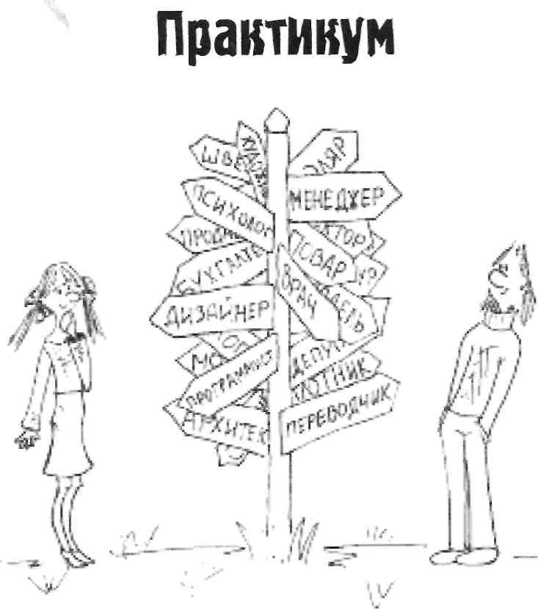
Подготовила
Швецова Е.В.,
учитель «Технологии»
средняя школа № 1

Slide 3
ПРОФЕССИОНАЛЬНАЯ НАПРАВЛЕННОСТЬ ЛИЧНОСТИ
Такие качества личности, как интересы и жизненные ценности, оказывают существенное влияние на то, как человек реализует себя в профессии. Любая профессия подразумевает работу в определенной среде, где востребованным оказывается конкретный набор таких качеств. По этим характеристикам выделяют шесть групп профессий и соответствующих им типов профессиональной направленности личности. Приведенная ниже методика позволит определить, к какому из этих типов принадлежишь ты.

Slide 4
ИНСТРУКЦИЯ
МЕТОДИКА ДЖ. ГОЛЛАНДА; МОДИФИКАЦИЯ АЗБЕЛЯ А.А.
Предположим, что после соответствующего обучения ты сможешь выполнять любую работу. В таблице приведены сгруппированные по парам специальности, из каждой пары надо выбрать одну, которую ты считаешь более подходящей для себя. Рядом с названием специальности стоит ее код - цифра от 1 до 6. Записывай код специальности, выбранный в каждой из пар.

Slide 5
ОПРОСНИК
КОД | СПЕЦИАЛЬНОСТЬ | КОД | СПЕЦИАЛЬНОСТЬ
2 | археолог | 6 | Реставратор
3 | специалист по связям с общественностью | 4 | страховой агент
4 | нотариус | 6 | телеведущий
2 | географ | 3 | туристический агент
2 | метеоролог | 4 | Эксперт-оценщик имущества
1 | фармацевт | 6 | архитектор
4 | налоговый инспектор | 5 | директор по финансам

Slide 6
1 | шеф-повар | 4 | офицер федеральной службы безопасности
5 | начальник стройки | 1 | проектировщик домов
1 | геолог-нефтяник | 4 | контролер качества технологического процесса
3 | спасатель | 6 | дизайнер интерьеров
5 | маркетолог | 3 | агент по недвижимости
3 | тренер-инструктор | 1 | инженер мобильной связи
1 | машинист электропоезда | 3 | логопед
6 | студийный фотограф | 2 | лингвист-востоковед

Slide 7
2 | искусствовед | 3 | преподаватель физико-математических наук
3 | гид-переводчик | 5 | начальник отдела кадров
4 | спортивный арбитр | 6 | web-дизайнер
5 | руководитель предприятия | 6 | обозреватель политических событий
2 | редактор научной литературы | 4 | аудитор
3 | Врач-нарколог | 5 | Командир военной части
1 | водолаз | 2 | бактериолог
2 | ученый-экономист | 5 | директор супермаркета

Slide 8
2 | инженер-конструктор | 5 | управляющий производством
6 | поэт-переводчик | 2 | ученый в области геологии
4 | судья | 3 | психоаналитик
1 | инженер-испытатель двигателей | 5 | главный инженер по строительству
3 | инструктор по фитнессу | 6 | журналист
4 | ревизор | 5 | директор театра
3 | травматолог | 4 | сотрудник ГИБДД

Slide 9
2 | ученый-математик | 4 | авиадиспетчер
5 | кинорежиссер | 6 | артист в шоу-бизнесе
3 | дознаватель | 1 | водитель транспортного средства
4 | инкассатор | 1 | специалист по ремонту автомобилей
3 | педиатр | 6 | имиджмейкер
1 | пожарный | 6 | комментатор соревнований
1 | судовой электромеханик | 5 | штурман корабля

Slide 10
4 | главный бухгалтер | 5 | капитан корабля
6 | ди-джей | 4 | программист
2 | хранитель музейных фондов | 5 | декан факультета
6 | корреспондент | 5 | предприниматель
1 | взрывотехник | 6 | каскадер
1 | инженер садово-паркового хозяйства | 2 | научный сотрудник в области генетики
2 | океанолог | 3 | врач-терапевт
1 | авиационный механик | 2 | физик-ядерщик

Slide 11
ОБРАБОТКА РЕЗУЛЬТАТОВ
Чтобы определить свой тип профессиональной направленности, следует подсчитать количество (не сумму, а именно количество!) выборов каждого из кодов: сколько раз выбраны профессии с кодом «1», сколько раз с кодом «2» и так далее, по всем шести группам. Описания характеристик представителей различных типов профессиональной направленности приведены далее. Тебе лучше всего будет соответствовать та характеристика, по которой набрано наибольшее количество баллов.

Slide 12
КЛЮЧ
1 | 2 | 3 | 4 | 5 | 6
++++ | + |  | ++++++++ | ++ | ++
ИТОГ | ИТОГ | ИТОГ | ИТОГ | ИТОГ | ИТОГ

Slide 13
ИНТЕРПРИТАЦИЯ РЕЗУЛЬТАТОВ: ТИПЫ ПРОФЕССИОНАЛЬНОЙ НАПРАВЛЕННОСТИ ЛИЧНОСТИ
1 РЕАЛИСТИЧНЫЙ тип
Ты - практик, склонный заниматься конкретными делами. Предпочитаешь работу, дающую ощутимые результаты для себя и для других. Тебя не пугает физический труд. Тебя интересует работа с техникой, требующая практического склада ума, хорошо развитых двигательных навыков. Ты хорошо умеешь подчиняться и исполнять инструкции. Твоя сильная сторона - практическая исполнительность.

Slide 14
ТИПЫ ПРОФЕССИОНАЛЬНОЙ НАПРАВЛЕННОСТИ ЛИЧНОСТИ
2 ИНТЕЛЕКТУАЛЬНЫЙ тип
Ты, скорее, теоретик, чем практик. Тебе нравится заниматься изучением, исследо-
ванием проблем, получением новых знаний. Ты предпочитаешь работу, приносящую радость познания, а иногда и радость открытия, работу, требующую абстрактного склада ума, способностей к анализу и систематизации информации, широкого кругозора. В подчинении работаешь хуже, чем самостоятельно. Твоя сильная сторона - способность проявлять творческий подход к решению различных проблем.

Slide 15
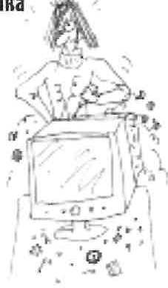
ТИПЫ ПРОФЕССИОНАЛЬНОЙ НАПРАВЛЕННОСТИ ЛИЧНОСТИ
3 СОЦИАЛЬНЫЙ тип
Ты - «коммуникатор». Любишь работать с людьми и для людей, поэтому тебя, вероятно, заинтересует работа, связанная с обучением, воспитанием, обслуживанием клиентов, оказанием помощи нуждающимся и т. п. Тебе интересна эмоционально насыщенная, живая работа, предполагающая интенсивное взаимодействие с людьми и умение общаться. Твоя сильная сторона - умение убеждать, рассказывать, влиять на поведение людей.

Slide 16
ТИПЫ ПРОФЕССИОНАЛЬНОЙ НАПРАВЛЕННОСТИ ЛИЧНОСТИ
4 КОНВЕНЦИАЛЬНЫЙ тип
Тебе нравится работать с документами, текстами, цифрами, в том числе с использованием компьютерных средств. Подходит работа спокойная, без особого риска, с четким кругом обязанностей. Она может быть связана с обработкой информации, с расчетами, вычислениями, требующими точности, аккуратности, усидчивости. Тебе хотелось бы избежать частого общения, необходимости управлять другими людьми и отвечать за их действия. Твои сильные стороны - желание и способность к логической обработке информации и к глубокому изучению вопросов, спокойствие, терпеливость.

Slide 17
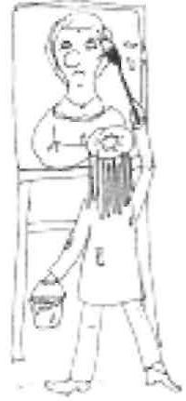
ТИПЫ ПРОФЕССИОНАЛЬНОЙ НАПРАВЛЕННОСТИ ЛИЧНОСТИ
5 ПРЕДРИИМЧИВЫЙ тип
Ты - организатор, ориентированный на активную преобразовательную деятельность. Ты предпочитаешь работу, дающую относительную свободу, самостоятельность, обеспечивающую положение в обществе, превосходство над другими, материальное благополучие; работу азартную и рискованную, требующую инициативности, предприимчивости, воли, умения брать ответственность на себя. Твоя сильная сторона - лидерские качества, смелость и решительность в решении различных вопросов.

Slide 18
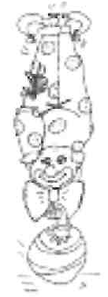
ТИПЫ ПРОФЕССИОНАЛЬНОЙ НАПРАВЛЕННОСТИ ЛИЧНОСТИ
6 ХУДОЖЕСТВЕННЫЙ тип
Ты, вероятно, склонен быть «свободным художником». Тебе подходят виды деятельности, дающие возможность творческого самовыражения, где нет жесткого режима, формальностей. Тебе нравится работа, дающая простор фантазии, воображению, требующая развитого эстетического вкуса, творческих способностей (художественных, литературных, музыкальных). Твоя сильная сторона - оригинальность восприятия действительности, умение видеть жизнь не так, как все.

Slide 19
ВЫВОДЫ:
Вы выявили какие интересы и жизненные ценности оказывают влияние на ваш профессиональный выбор.
По этим предпочтениям вы можете распознать к какой группе профессий и соответствующих им типов профессиональной направленности личности вы относитесь.

